Slide 1

GitHub
2026.07.20.
인공지능전공 정서현

Slide 2
목차
GitHub란
GitHub 기능(=사용한 기능)
생성 화면

Slide 3

GitHub란?
GitHub: 소프트웨어 개발을 위한 협업 플랫폼 Git을 기반으로 하여 프로젝트를 효율적으로 관리한다.
Git란? 분산 버전 관리 시스템 / 코드의 수정 내역을 추적할 수 있고, 과거 버전으로 쉽게 되돌아갈수있도록한다.

Slide 4
GitHub 기능
Repository (저장소생성 기능) :소스 코드는 물론, PPT, PDF, 레포트 등 모든 프로젝트를 저장할 수 있습니다.
버전 관리
Git 기반: 깃허브는 Git이라는 오픈 소스 버전 관리 시스템을 기반으로 하여, 코드 변경 이력을 관리하고 여러 명이 동시에 작업할 수 있도록 돕는다.
풀 리퀘스트(Pull Request): 다른 개발자에게 코드 변경 사항을 제안하고, 코드 리뷰 및 통합을 쉽게 할 수 있는 기능

Slide 5
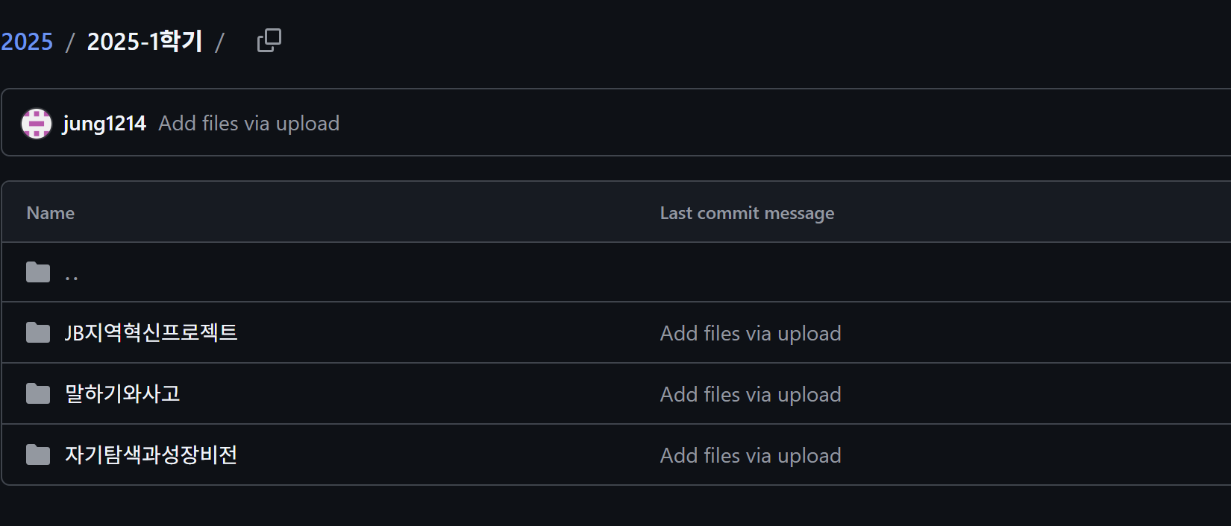
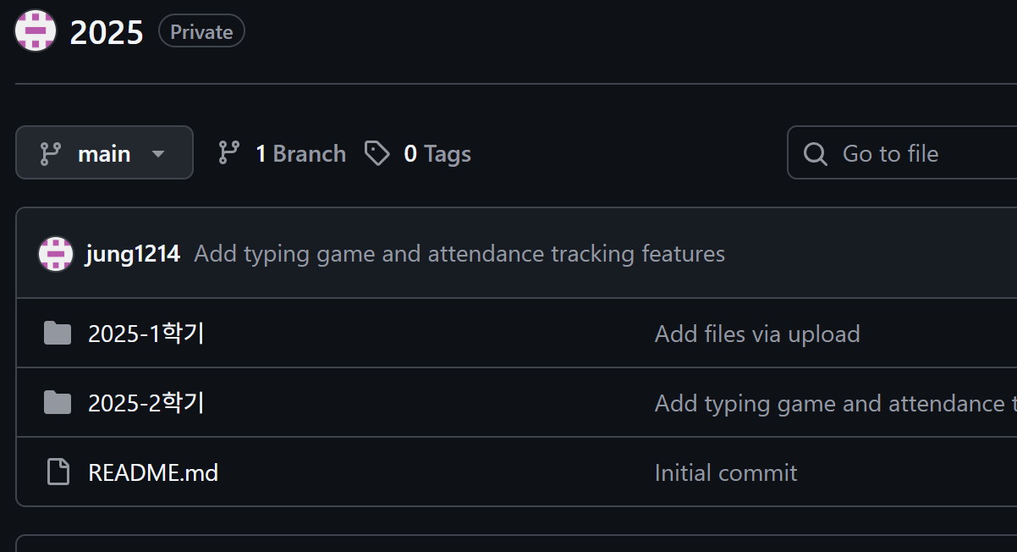
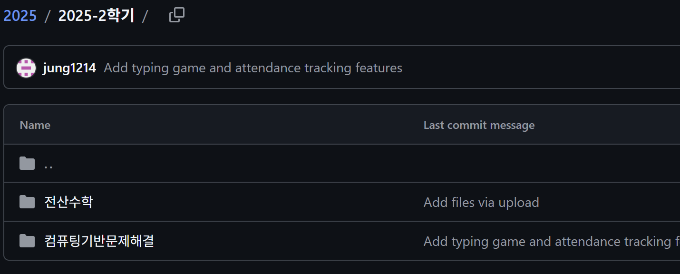
생성화면
2025년 1,2학기에 사용한 자료들을 Repository에 저장

Slide 6
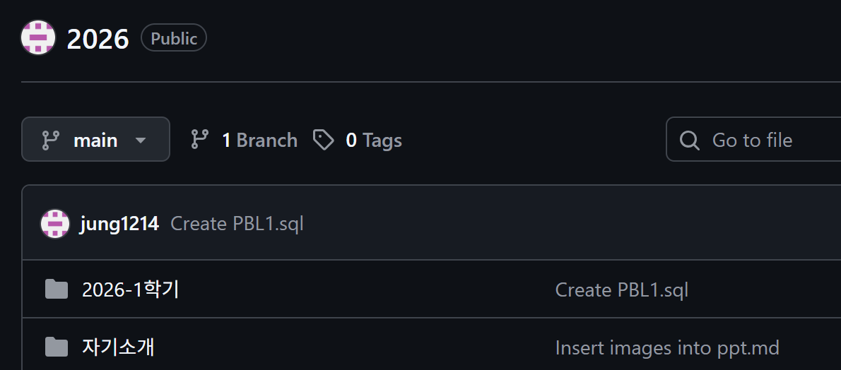
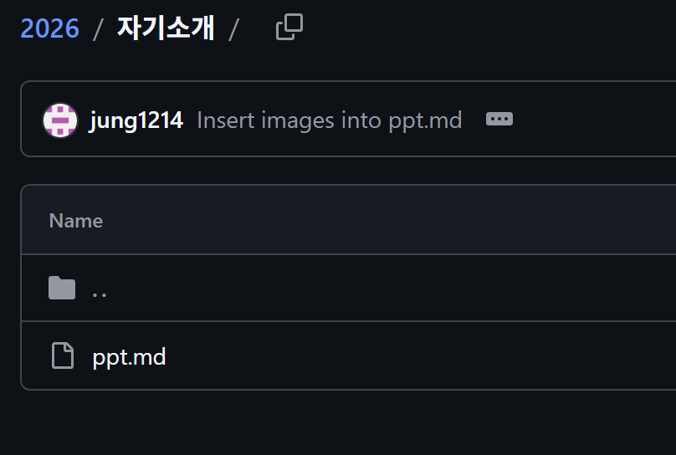
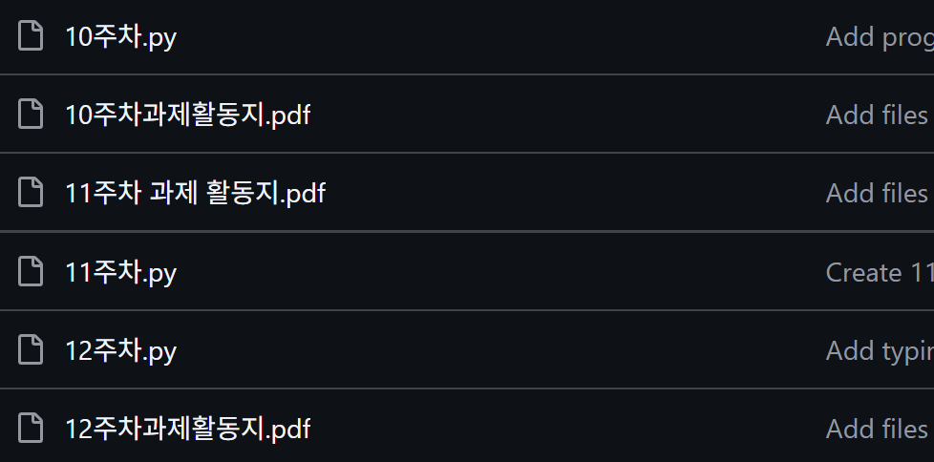
생성화면
자기소개 ppt 자료 / 교양 과목 과제로 사용한 파일

Slide 7
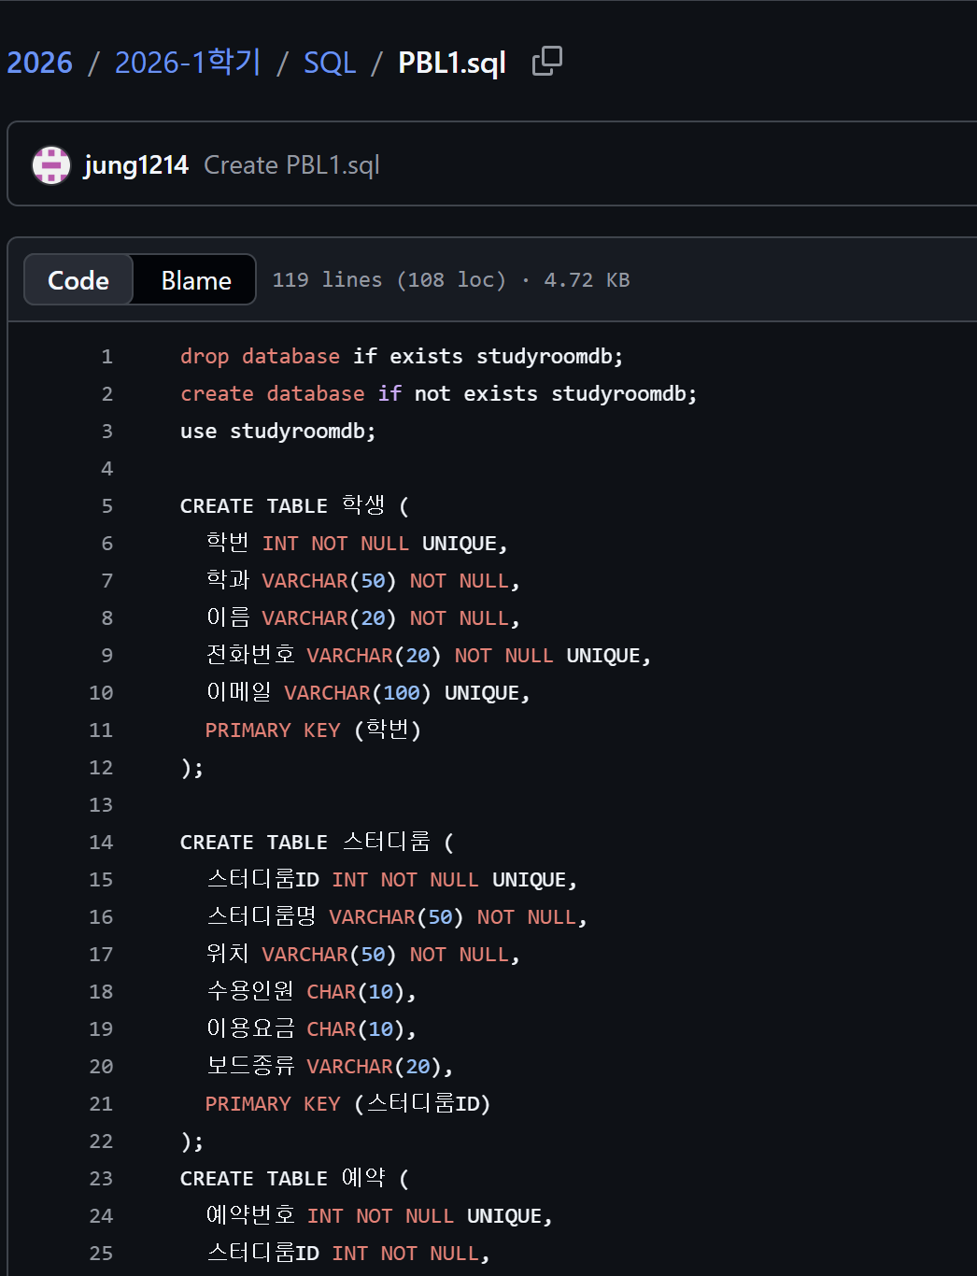
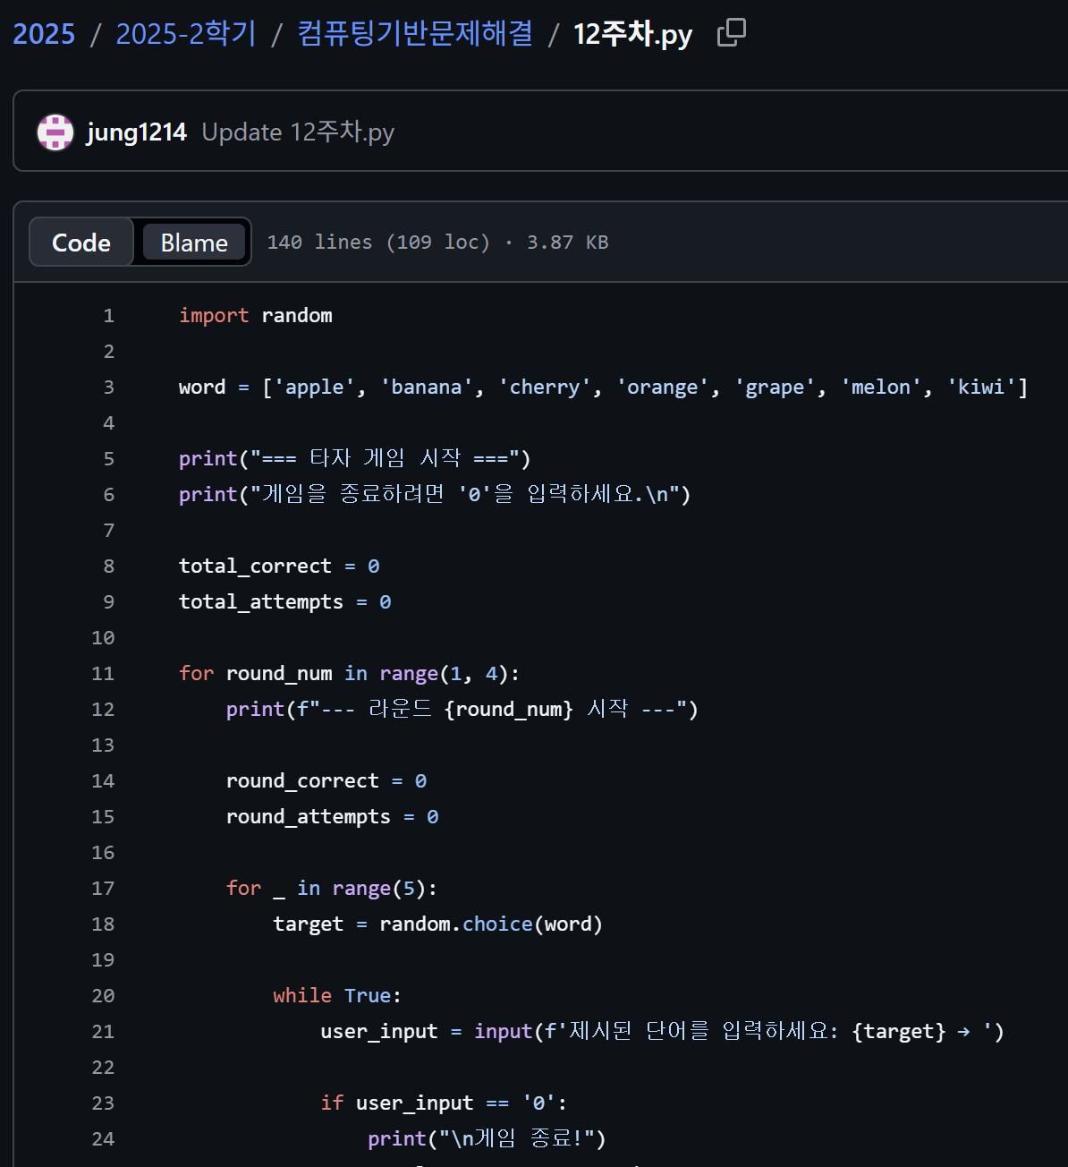
생성화면

